Slide 1
ロボットのモデル
あまりあてにしてはならない
記号の定義は空気読んで

Slide 2



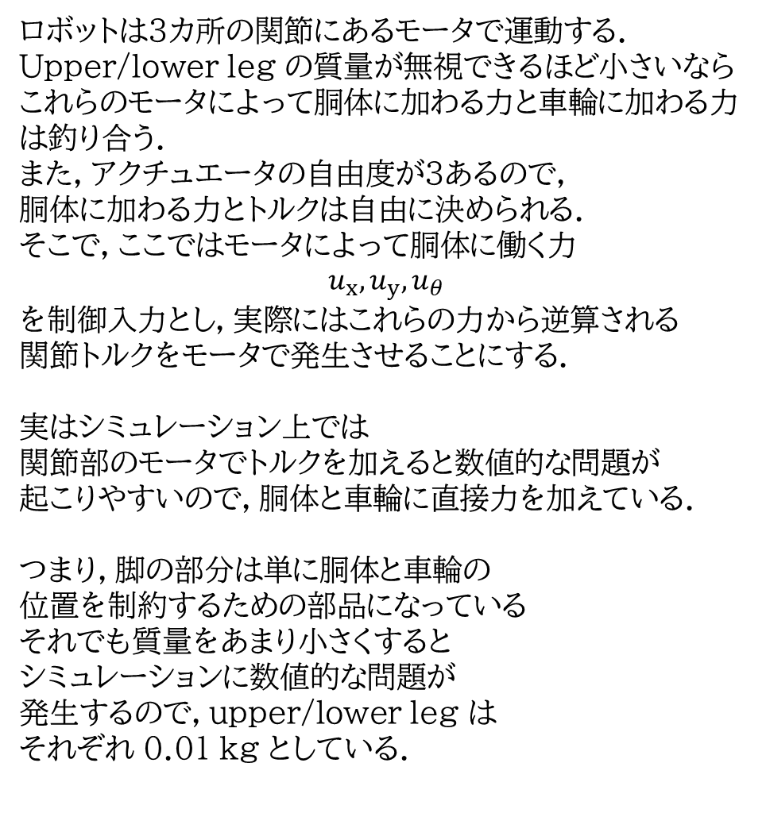



ロボットは３カ所の関節にあるモータで運動する．
Upper/lower leg の質量が無視できるほど小さいなら
これらのモータによって胴体に加わる力と車輪に加わる力
は釣り合う．
また，アクチュエータの自由度が３あるので， 胴体に加わる力とトルクは自由に決められる．
そこで，ここではモータによって胴体に働く力
$$u_{x}, u_{y}, u_{θ}$$
を制御入力とし，実際にはこれらの力から逆算される
関節トルクをモータで発生させることにする．
実はシミュレーション上では
関節部のモータでトルクを加えると数値的な問題が
起こりやすいので，胴体と車輪に直接力を加えている．
つまり，脚の部分は単に胴体と車輪の
位置を制約するための部品になっている
それでも質量をあまり小さくすると
シミュレーションに数値的な問題が
発生するので，upper/lower leg は それぞれ 0.01 kg としている．
$$u_{y}$$
胴体
Body 3kg
upper leg
$$u_{x}$$
$$u_{θ}$$
lower leg
脚は十分に軽いので
胴体と車輪に働く力が概ね釣り合う
$$−u_{x}$$
$$−u_{θ}−\left(x_{b}−x_{w}\right)⋅u_{y}+\left(y_{b}−y_{w}\right)u_{x}$$
車輪
wheel
1kg
$$−u_{y}$$

Slide 3


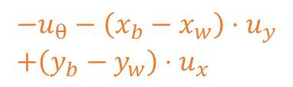

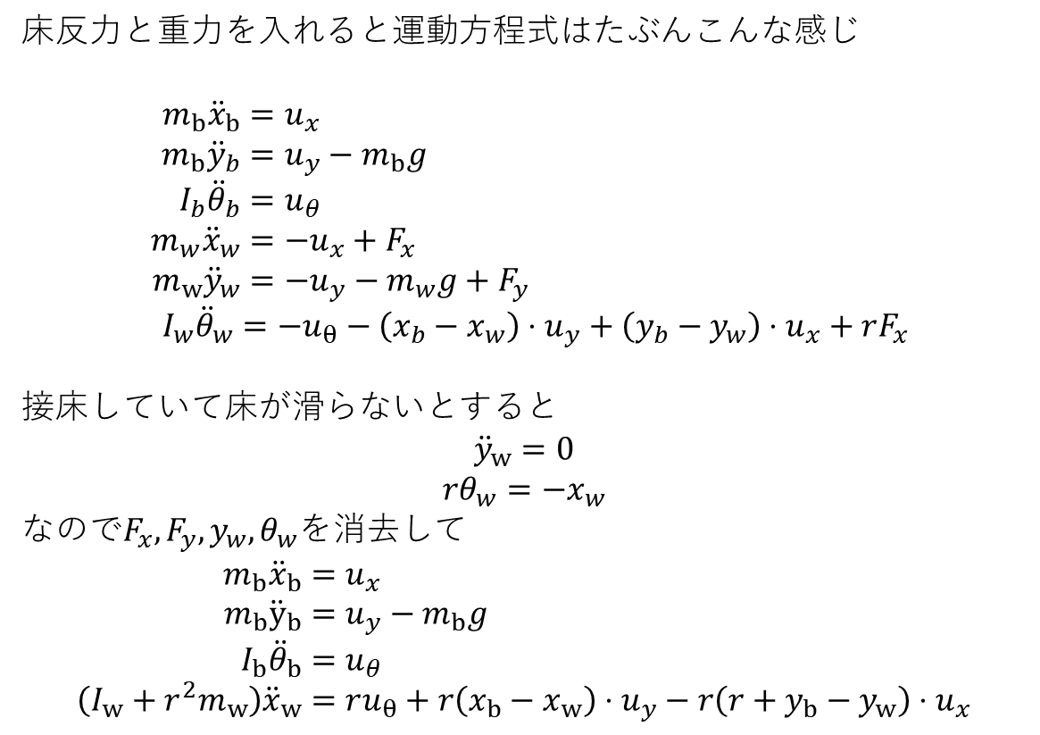






$$u_{y}$$
床反力と重力を入れると運動方程式はたぶんこんな感じ
$$m_{b}{\ddot{x}}_{b}=u_{x} \\ m_{b}{\ddot{y}}_{b}=u_{y}−m_{b}g \\ I_{b}{\ddot{θ}}_{b}=u_{θ} \\ m_{w}{\ddot{x}}_{w}=−u_{x}+F_{x} \\ m_{w}{\ddot{y}}_{w}={−u}_{y}−m_{w}g+F_{y} \\ I_{w}{\ddot{θ}}_{w}=−u_{θ}−\left(x_{b}−x_{w}\right)⋅u_{y}+\left(y_{b}−y_{w}\right)⋅u_{x}+rF_{x}$$
接床していて床が滑らないとすると
$${\ddot{y}}_{w}=0$$
$$rθ_{w}=−x_{w}$$
なので$F_{x},F_{y},y_{w},θ_{w}$を消去して
$$m_{b}{\ddot{x}}_{b}=u_{x} \\ m_{b}{\ddot{y}}_{b}=u_{y}−m_{b}g \\ I_{b}{\ddot{θ}}_{b}=u_{θ} \\ \left(I_{w}+r^{2}m_{w}\right){\ddot{x}}_{w}=ru_{θ}+r\left(x_{b}−x_{w}\right)⋅u_{y}−r\left(r+y_{b}−y_{w}\right)⋅u_{x}$$
$$u_{x}$$
$$u_{θ}$$
$$m_{b}g$$
$$F_{y}$$
$$−u_{θ}−\left(x_{b}−x_{w}\right)⋅u_{y} \\ +\left(y_{b}−y_{w}\right)⋅u_{x}$$
$$−u_{x}$$
$$m_{w}g$$
$$F_{x}$$
$$−u_{y}$$

Slide 4
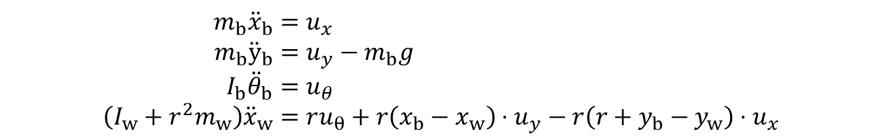
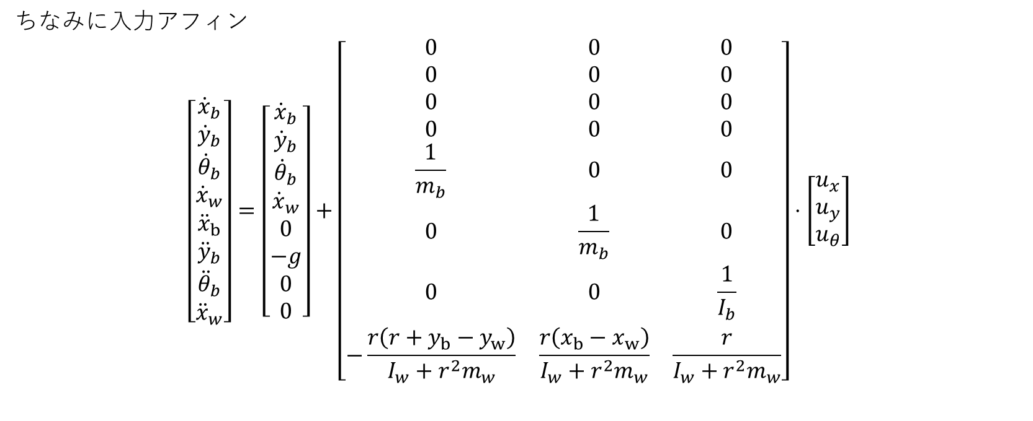
$$m_{b}{\ddot{x}}_{b}=u_{x} \\ m_{b}{\ddot{y}}_{b}=u_{y}−m_{b}g \\ I_{b}{\ddot{θ}}_{b}=u_{θ} \\ \left(I_{w}+r^{2}m_{w}\right){\ddot{x}}_{w}=ru_{θ}+r\left(x_{b}−x_{w}\right)⋅u_{y}−r\left(r+y_{b}−y_{w}\right)⋅u_{x}$$
ちなみに入力アフィン
$$\left[\begin{matrix}{\dot{x}}_{b} \\ {\dot{y}}_{b} \\ {\dot{θ}}_{b} \\ {\dot{x}}_{w} \\ {\ddot{x}}_{b} \\ {\ddot{y}}_{b} \\ {\ddot{θ}}_{b} \\ {\ddot{x}}_{w}\end{matrix}\right]=\left[\begin{matrix}{\dot{x}}_{b} \\ {\dot{y}}_{b} \\ {\dot{θ}}_{b} \\ {\dot{x}}_{w} \\ 0 \\ −g \\ 0 \\ 0\end{matrix}\right]+\left[\begin{matrix}0 & 0 & 0 \\ 0 & 0 & 0 \\ 0 & 0 & 0 \\ 0 & 0 & 0 \\ \frac{1}{m_{b}} & 0 & 0 \\ 0 & \frac{1}{m_{b}} & 0 \\ 0 & 0 & \frac{1}{I_{b}} \\ −\frac{r\left(r+y_{b}−y_{w}\right)}{I_{w}+r^{2}m_{w}} & \frac{r\left(x_{b}−x_{w}\right)}{I_{w}+r^{2}m_{w}} & \frac{r}{I_{w}+r^{2}m_{w}}\end{matrix}\right]⋅\left[\begin{aligned}u_{x} \\ u_{y} \\ u_{θ}\end{aligned}\right]$$

Slide 5
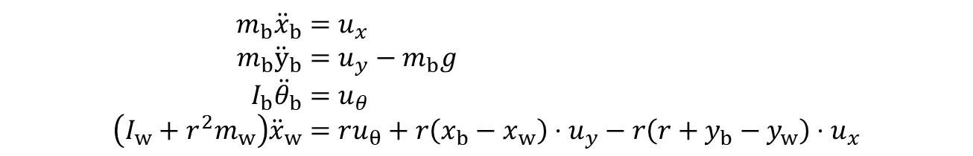
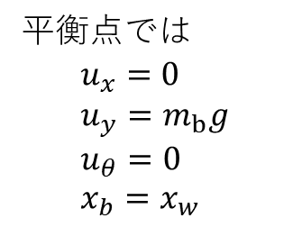
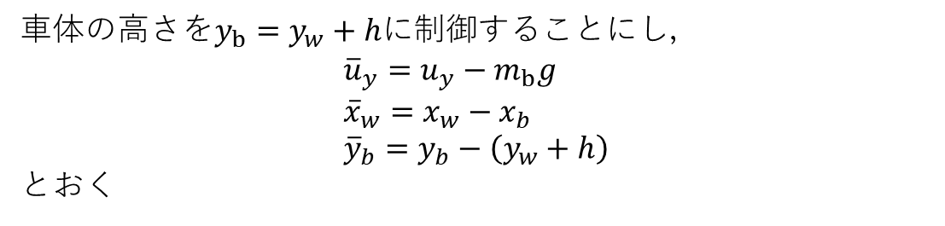
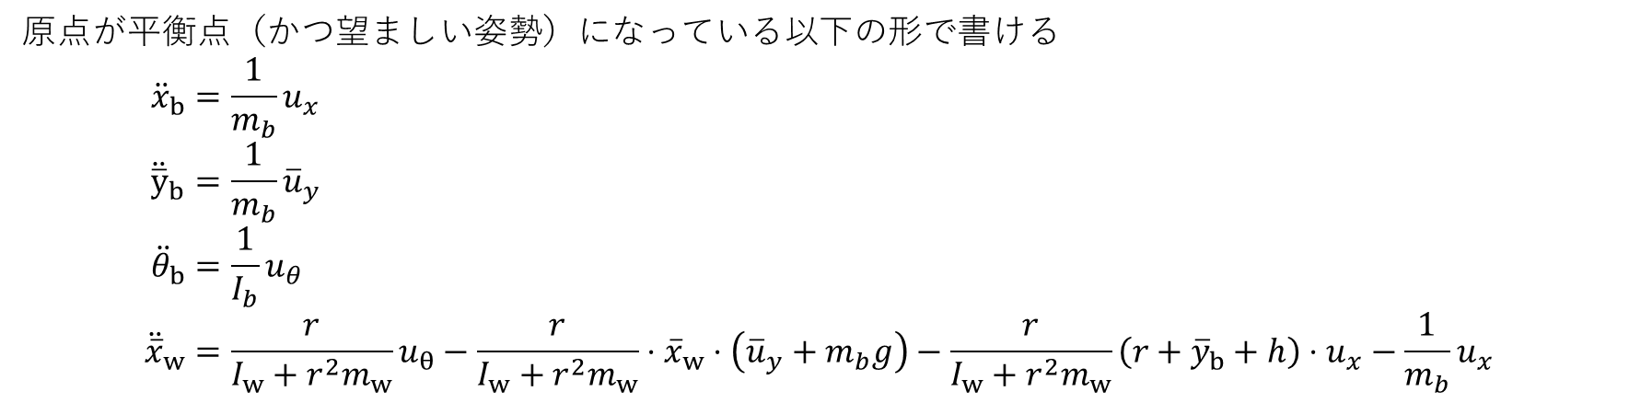
$$m_{b}{\ddot{x}}_{b}=u_{x} \\ m_{b}{\ddot{y}}_{b}=u_{y}−m_{b}g \\ I_{b}{\ddot{θ}}_{b}=u_{θ} \\ \left(I_{w}+r^{2}m_{w}\right){\ddot{x}}_{w}=ru_{θ}+r\left(x_{b}−x_{w}\right)⋅u_{y}−r\left(r+y_{b}−y_{w}\right)⋅u_{x}$$
平衡点では
$$u_{x}=0 \\ u_{y}=m_{b}g \\ u_{θ}=0 \\ x_{b}=x_{w}$$
車体の高さを$y_{b}=y_{w}+h$に制御することにし，
$${\overline{u}}_{y}={u_{y}−m}_{b}g \\ {\overline{x}}_{w}=x_{w}−x_{b} \\ {\overline{y}}_{b}=y_{b}−\left(y_{w}+h\right)$$
とおく
原点が平衡点（かつ望ましい姿勢）になっている以下の形で書ける
$${\ddot{x}}_{b}=\frac{1}{m_{b}}u_{x} \\ {\ddot{\overline{y}}}_{b}=\frac{1}{m_{b}}{\overline{u}}_{y} \\ {\ddot{θ}}_{b}={\frac{1}{I_{b}}u}_{θ} \\ {\ddot{\overline{x}}}_{w}=\frac{r}{I_{w}+r^{2}m_{w}}u_{θ}−\frac{r}{I_{w}+r^{2}m_{w}}⋅{\overline{x}}_{w}⋅\left({\overline{u}}_{y}+m_{b}g\right)−\frac{r}{I_{w}+r^{2}m_{w}}\left(r+{\overline{y}}_{b}+h\right)⋅u_{x}−\frac{1}{m_{b}}u_{x}$$

Slide 6
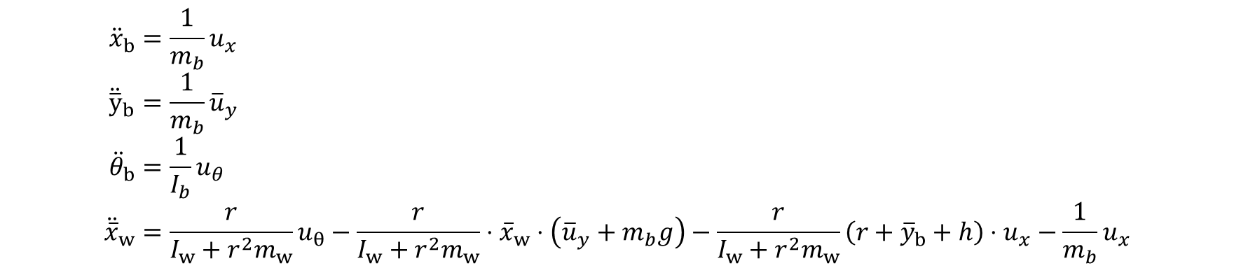
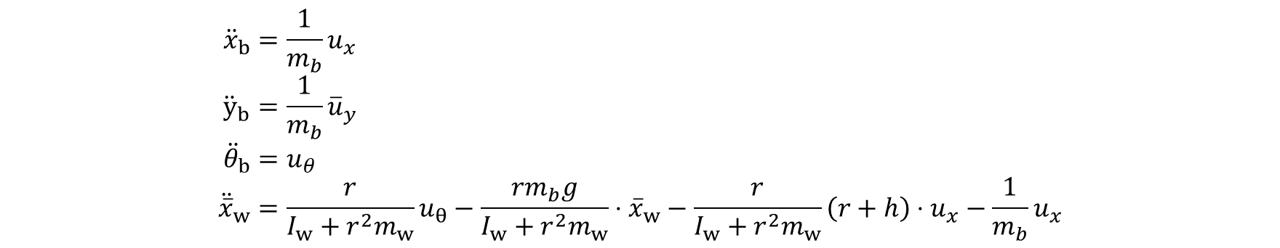
$${\ddot{x}}_{b}=\frac{1}{m_{b}}u_{x} \\ {\ddot{\overline{y}}}_{b}=\frac{1}{m_{b}}{\overline{u}}_{y} \\ {\ddot{θ}}_{b}={\frac{1}{I_{b}}u}_{θ} \\ {\ddot{\overline{x}}}_{w}=\frac{r}{I_{w}+r^{2}m_{w}}u_{θ}−\frac{r}{I_{w}+r^{2}m_{w}}⋅{\overline{x}}_{w}⋅\left({\overline{u}}_{y}+m_{b}g\right)−\frac{r}{I_{w}+r^{2}m_{w}}\left(r+{\overline{y}}_{b}+h\right)⋅u_{x}−\frac{1}{m_{b}}u_{x}$$
線形近似して非線形項を消す
$${\ddot{x}}_{b}=\frac{1}{m_{b}}u_{x} \\ {\ddot{y}}_{b}=\frac{1}{m_{b}}{\overline{u}}_{y} \\ {\ddot{θ}}_{b}=u_{θ} \\ {\ddot{\overline{x}}}_{w}=\frac{r}{I_{w}+r^{2}m_{w}}u_{θ}−\frac{rm_{b}g}{I_{w}+r^{2}m_{w}}⋅{\overline{x}}_{w}−\frac{r}{I_{w}+r^{2}m_{w}}\left(r+h\right)⋅u_{x}−\frac{1}{m_{b}}u_{x}$$

Slide 7
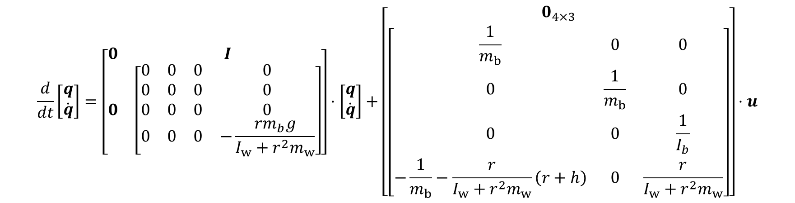
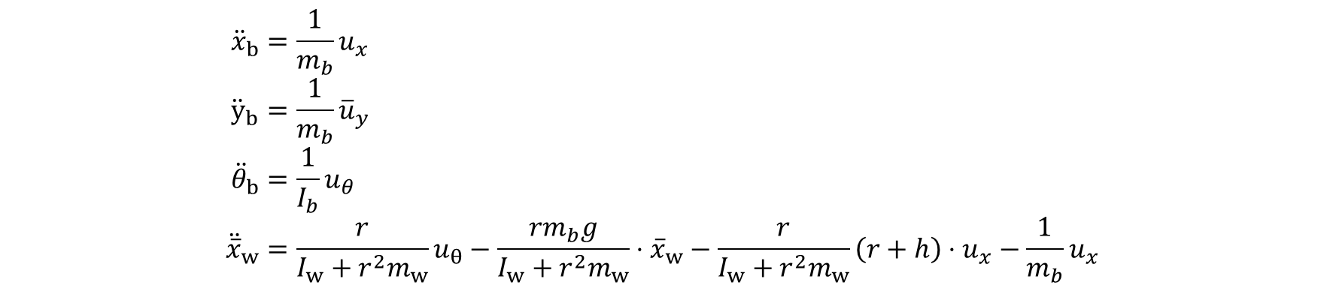
$${\ddot{x}}_{b}=\frac{1}{m_{b}}u_{x} \\ {\ddot{y}}_{b}=\frac{1}{m_{b}}{\overline{u}}_{y} \\ {\ddot{θ}}_{b}={\frac{1}{I_{b}}u}_{θ} \\ {\ddot{\overline{x}}}_{w}=\frac{r}{I_{w}+r^{2}m_{w}}u_{θ}−\frac{rm_{b}g}{I_{w}+r^{2}m_{w}}⋅{\overline{x}}_{w}−\frac{r}{I_{w}+r^{2}m_{w}}\left(r+h\right)⋅u_{x}−\frac{1}{m_{b}}u_{x}$$
線形モデル
状態空間表現
$$\frac{d}{dt}\left[\begin{aligned}q \\ \dot{q}\end{aligned}\right]=\left[\begin{matrix}0 & I \\ 0 & \left[\begin{matrix}0 & 0 & 0 & 0 \\ 0 & 0 & 0 & 0 \\ 0 & 0 & 0 & 0 \\ 0 & 0 & 0 & −\frac{rm_{b}g}{I_{w}+r^{2}m_{w}}\end{matrix}\right]\end{matrix}\right]⋅\left[\begin{aligned}q \\ \dot{q}\end{aligned}\right]+\left[\begin{aligned}0_{4×3} \\ \left[\begin{matrix}\frac{1}{m_{b}} & 0 & 0 \\ 0 & \frac{1}{m_{b}} & 0 \\ 0 & 0 & \frac{1}{I_{b}} \\ −\frac{1}{m_{b}}−\frac{r}{I_{w}+r^{2}m_{w}}\left(r+h\right) & 0 & \frac{r}{I_{w}+r^{2}m_{w}}\end{matrix}\right]\end{aligned}\right]⋅u$$

Slide 8

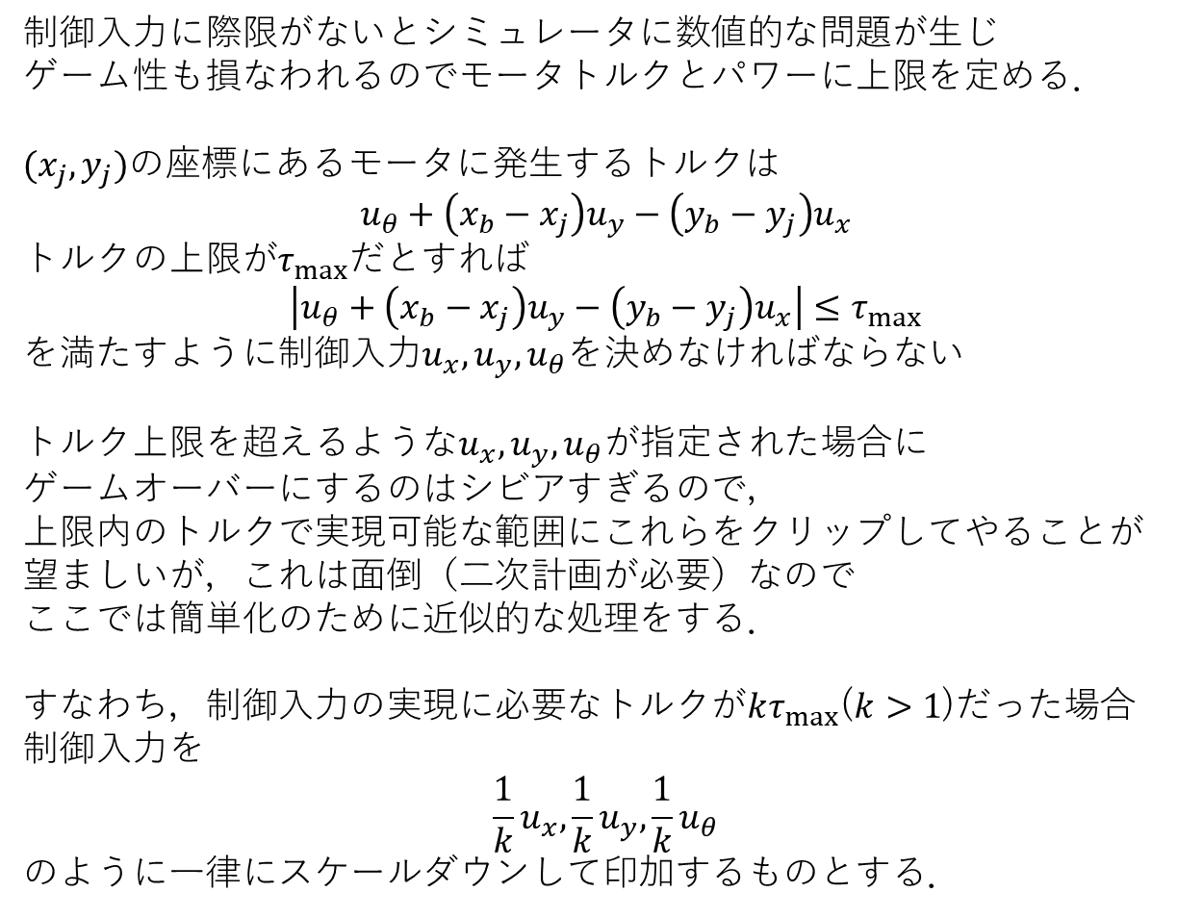




制御入力に際限がないとシミュレータに数値的な問題が生じ
ゲーム性も損なわれるのでモータトルクとパワーに上限を定める．
$(x_{j},y_{j})$の座標にあるモータに発生するトルクは
$$u_{θ}+\left(x_{b}−x_{j}\right)u_{y}−\left(y_{b}−y_{j}\right)u_{x}$$
トルクの上限が$τ_{max}$だとすれば
$$\left|u_{θ}+\left(x_{b}−x_{j}\right)u_{y}−\left(y_{b}−y_{j}\right)u_{x}\right|≤τ_{max}$$
を満たすように制御入力$u_{x},u_{y},u_{θ}$を決めなければならない
トルク上限を超えるような$u_{x},u_{y},u_{θ}$が指定された場合に
ゲームオーバーにするのはシビアすぎるので， 上限内のトルクで実現可能な範囲にこれらをクリップしてやることが
望ましいが，これは面倒（二次計画が必要）なので
ここでは簡単化のために近似的な処理をする．
すなわち，制御入力の実現に必要なトルクが$kτ_{max}$($k>1$)だった場合 制御入力を
$$\frac{1}{k}u_{x},\frac{1}{k}u_{y},\frac{1}{k}u_{θ}$$
のように一律にスケールダウンして印加するものとする．
$$u_{y}$$
upper leg
$$u_{x}$$
$$u_{θ}$$
lower leg
$$−u_{x}$$
車輪
wheel
1kg
$$−u_{y}$$

Slide 9
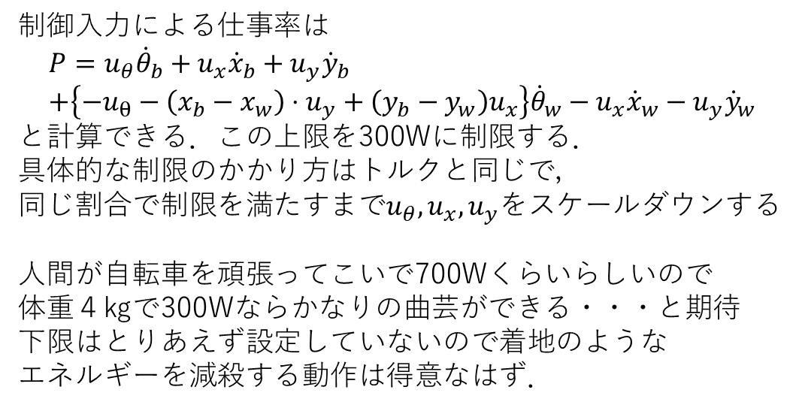
$$u_{y}$$
制御入力による仕事率は
$$P=u_{θ}{\dot{θ}}_{b}+u_{x}{\dot{x}}_{b}+u_{y}{\dot{y}}_{b} \\ +\left\{−u_{θ}−\left(x_{b}−x_{w}\right)⋅u_{y}+\left(y_{b}−y_{w}\right)u_{x}\right\}{\dot{θ}}_{w}−u_{x}{\dot{x}}_{w}−u_{y}{\dot{y}}_{w}$$
と計算できる．この上限を300Wに制限する．
具体的な制限のかかり方はトルクと同じで，
同じ割合で制限を満たすまで$u_{θ},u_{x},u_{y}$をスケールダウンする
人間が自転車を頑張ってこいで700Wくらいらしいので
体重４㎏で300Wならかなりの曲芸ができる・・・と期待
下限はとりあえず設定していないので着地のような エネルギーを減殺する動作は得意なはず．
upper leg
$$u_{x}$$
$$u_{θ}$$
lower leg
$$−u_{x}$$
車輪
wheel
1kg
$$−u_{y}$$

